Slide 1
Informatika, 8. razred
Podatci putuju računalom
Učiteljica: Blaženka Knežević

Slide 2
ISHODI:
A. 8. 3 opisuje građu računalnih uređaja, objašnjava načine prijenosa podataka u računalu te analizira i vrednuje neka obilježja računala koja značajno utječu na kvalitetu rada samoga računala
Učenici će:
opisati proces i različite načine prijenosa podataka među pojedinim komponentama u računalu
usporediti različite načine prijenosa podataka u računalu (prednosti i nedostatci)
istražiti značenje pojedinih pokrata koje se upotrebljavaju pri označavanju obilježja računala, npr. HDD, MB, BUS, USB, COM, LPT…

Slide 3
Do sada ste naučili da se strojna oprema dijeli na središnju jedinicu i vanjske uređaje te da se procesor se dijeli na aritmetičko logičku i upravljačku jedinicu.
U petom ste razredu, učeći o sklopovlju računala u sklopu nastavne jedinice Digitalni sustavi naučili da se na računalo mogu priključiti različiti vanjski uređaji. Jedni služe za unošenje podataka (ulazni uređaji), drugi za prikazivanje podatka (izlazni uređaji), treći mogu biti ulazni i izlazni istovremeno.

Slide 4
UVOD
SREDIŠNJA JEDINICA
IZLAZNI UREĐAJI
ULAZNI UREĐAJI
GLAVNA MEMORIJA
PROCESOR (CPU)
ARITMETIČKO-LOGIČKA JEDINICA
UPRAVLJAČKA JEDINICA
VANJSKE MEMORIJE
Notes:
Do sada ste naučili da se strojna oprema dijeli na središnju jedinicu i vanjske uređaje te da se procesor se dijeli na aritmetičko logičku i upravljačku jedinicu. U petom ste razredu, učeći o sklopovlju računala u sklopu nastavne jedinice Digitalni sustavi naučili da se na računalo mogu priključiti različiti vanjski uređaji. Jedni služe za unošenje podataka (ulazni uređaji), drugi za prikazivanje podatka (izlazni uređaji), treći mogu biti ulazni i izlazni istovremeno.

Slide 5
Odradite kratku aktivnost u kojoj trebate pravilno rasporediti sličice vanjskih uređaja u odgovarajuću grupu. Pripadaju li oni ulaznim ili izlaznim uređajima. Dobro pazite, jedan je istovremeno i ulazni i izlazni uređaj. Aktivnosti pristupite upisom poveznice koja je kombinacija malih slova i brojeva i glasi: ili skenirajte prikazani qr kod.
http://bit.ly/zadatak321
Notes:
Prisjetite se toga i odradite kratku aktivnost u kojoj trebate pravilno rasporediti sličice vanjskih uređaja u odgovarajuću grupu. Pripadaju li oni ulaznim ili izlaznim uređajima. Dobro pazite, jedan je istovremeno i ulazni i izlazni uređaj. Aktivnosti pristupite upisom poveznice koja je kombinacija malih slova i brojeva i glasi: ili skenirajte prikazani qr kod.

Slide 6
Prijenos podataka između središnje jedinice i vanjskih uređaja
ULAZNI UREĐAJI
IZLAZNI UREĐAJI
analogni zapis (stanje napona)
1 0 1 1 0 1 1 0
digitalni zapis
Notes:
Kako se vrši prijenos podataka između središnje jedinice i vanjskih uređaja. Na slici zamjećujemo da su svi dijelovi računala povezani. Tijekom rada se između svih njegovih dijelova neprestano izmjenjuju podaci. U računalu su podaci prikazani električnim digitalnim signalima u binarnom obliku(1 i 0)
Iz računala se prema vanjskim jedinicama ti signali moraju prenijeti u obliku koji će vanjski uređaji moći prepoznati i prikazati. To znači da bitove treba pretvoriti u električne veličine(analogne vrijednosti) i obrnuto.
Priključnice vanjskih uređaja sadržavaju veći broj stezaljki koje omogućuju prijenos podataka u obliku električnih impulsa. Stanje kada na spoju ima napona označavamo stanjem bita 1 a kada ga nema označavamo stanjem bita 0. Raspored stezaljki s naponom ili bez napona prenijet će se s izlaza računala na stezaljke vanjskog uređaja. Na taj je način digitalni zapis(binarni) pretvoren u analogni zapis (stanje napona). Pristup ulaznim i izlaznim uređajima moguće je ostvariti na dva različita načina: slijedni (serijski) pristup i usporedni (paralelni) pristup .

Slide 7
SLIJEDNI ILI SERIJSKI PRIJENOS PODATAKA
slijedni izlazni sklop
IZLAZNI UREĐAJ
analogni zapis (stanje napona)
PROCESOR
1 0 1 1 0 1 1 0
0
1
1 0 1 1 0 1 1 0
registar 8 bita
1 0 1 1 0 1 1 0
registar 8 bita
izlazni registar 1 bit
digitalni zapis
ulazni registar 1 bit
Notes:
Slijedni prijenos podataka
U slijednom prijenosu, podaci se prenose po sabirnici (komunikacijski sustav koji prenosi podatke), bit po bit.
Ovakav je način prijenosa podataka siguran i precizan ali spor.

Slide 8
1
0
1
1
0
1
1
0
animirani prikaz slijednoga prijenosa podataka
Notes:
Primjerice, imamo bajt podataka "10110110" koji se šalje. Podaci teku jedan za drugim. Prvo se šalje „1", a zatim „0", opet "1" i tako dalje. bitovi se prenose slijedno, jedan za drugim preko maloga broja vodiča.

Slide 9
USPOREDNI ILI PARALELNI PRIJENOS PODATAKA
ulazni registar 1 bit
IZLAZNI UREĐAJ
izlazni registar 1 bit
PROCESOR
1 0 1 1 0 1 1 0
1 0 1 1 0 1 1 0
1 0 1 1 0 1 1 0
1 0 1 1 0 1 1 0
registar 8 bita
registar 8 bita
Notes:
Dok slijedni prijenos prenosi podatke bit po bit, usporedni omogućuje prijenos cijelog Bajta istodobno.
Brzina usporednog prijenosa je znatno veća od brzine slijednog prijenosa. Preciznost i sigurnost prijenosa je nešto manja jer se istodobno prenosi više podataka. Usporedni prijenos koristimo za brzi prijenos podataka između procesora, radne memorije i PCI kartica.​

Slide 10
1
0
1
1
0
1
1
0
animirani prikaz usporednog prijenosa podataka
Notes:
Zamislite da želimo prenositi bajt podataka "10110110" usporednim prijenosom. Ovdje prvi redak šalje "1", drugi redak šalje "0", i tako dalje istovremeno.

Slide 11
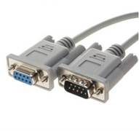
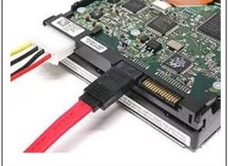
PRIKLJUČNICE KOJE UPOTREBLJAVAJU SLIJEDNI PRIJENOS​
PS/2
VGA priključak (RS-232)
Serial ATA (SATA) adapteri
i diskovi (SATA tvrdi diskovi)
Notes:
Priključnice vanjskih uređaja sadrže stezaljke koje omogućuju prijenos podataka u obliku električnih impulsa. Usporedne i slijedne priključne stezaljke razlikuju se svojim oblikom i veličinom. Priključci za slijedni pristup imaju mali broj žica, a priključni kabel je tanak. Zbog male mogućnosti pogreške slijedni prijenos koristi se pri spajanju miša i tipkovnice. Slijedni prijenos se koristi kod VGA priključka za spajanje ekrana s računalom i spajanje SATA adaptera i diskova kao i SATA tvrdih diskova. Slovo S u pokrati znači da koristi serijski ili slijedni prijenos podataka.

Slide 12
PRIKLJUČNICE KOJE UPOTREBLJAVAJU USPOREDNI PRIJENOS​
LPT kabel i priključak
PATA kabel i PATA tvrdi disk
Notes:
Kod usporednog pristupa odjednom se prenosi cijeli sadržaj registra. Kako se bitovi prenose posredstvom električnih impulsa, za svaki bit moramo imati poseban električni
vod unutar iste priključnice. Prijenos podataka u usporednom prijenosu je vremenski sinkroniziran, kažemo da ima takt. Takt prijenosa određuje frekvencijski sat. Kod usporednog prijenosa karakteristični su priključci s mnogo žica i široki priključni kabel. Na slici su prikazani priključni kabel koji povezuje pisač s računalom i PATA kabel i PATA tvrdi disk. Slovo P u pokrati znači da koristi paralelni ili usporedni prijenos podataka.

Slide 13
ZADATAK: Istražite na internetu značenje navedenih pokrata koje se smo spomenuli a upotrebljavaju se pri označavanju obilježja računala
?
?
?
VGA
PS/2
SATA
?
?
?
?
LPT
BUS
COM
PATA
Notes:
Nakon što pregledate ovu lekciju. Istražite na internetu značenje navedenih pokrata koje se smo spomenuli a upotrebljavaju se pri označavanju obilježja računala.

Slide 14
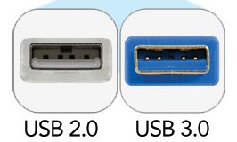
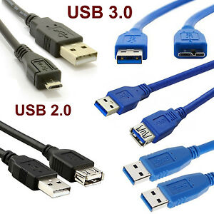
USB PRIKLJUČAK
USB (engl. Universal Serial Bus) priključci i uređaji (USB memorija, miš i tipkovnica)
2.0 – prijenos od 480 Mbit/s (60 MB/s)
3.0 – 3,2 Gbit/s (409 MB/s)
Notes:
Danas se sve više koristi USB priključak (Universal Serial Bus) ili univerzalni serijski priključak koji postupno zamjenjuje druge vrste priključaka. Postao je standard za spajanje gotovo svih vanjskih uređaja: Odlikuje ga jednostavnost spajanja, automatsko prepoznavanje priključenog uređaja te velika brzina prijenosa podataka.​
Na tu se priključnicu mogu spojiti gotovo svi današnji vanjski uređaji. Na primjer :tipkovnice, miša, modema, digitalnih kamera…
Današnja su računala opskrbljena s nekoliko USB priključnica. Inačice USB priključnice koje se danas upotrebljavaju imaju oznaku 2.0 i 3.0. Razlika između tih priključnica je u brzini prijenosa i očitavanja podataka:
• 2.0 – prijenos od 480 Mbit/s (60 MB/s)
• 3.0 – 3,2 Gbit/s (409 MB/s)
Najlakše ćemo ih razlikovati prema boji. USB 3.0 priključnica je plave boje.
USB priključci se stalno razvijaju i unaprjeđuju, a samim time prijenos podataka postaje brži.

Slide 15
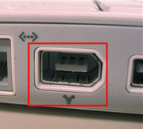
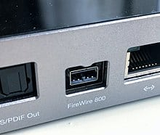
FireWire
FireWire (IEEE-1394) priključci
Notes:
FireWire upotrebljavamo za prijenos podataka s kamera, mobitela, tableta, vanjskoga tvrdog diska ili bilo kojega drugog perifernog uređaja koji omogućuje ovu vrstu priključka. . Uglavnom se upotrebljava za prijenos velikih datoteka.

Slide 16
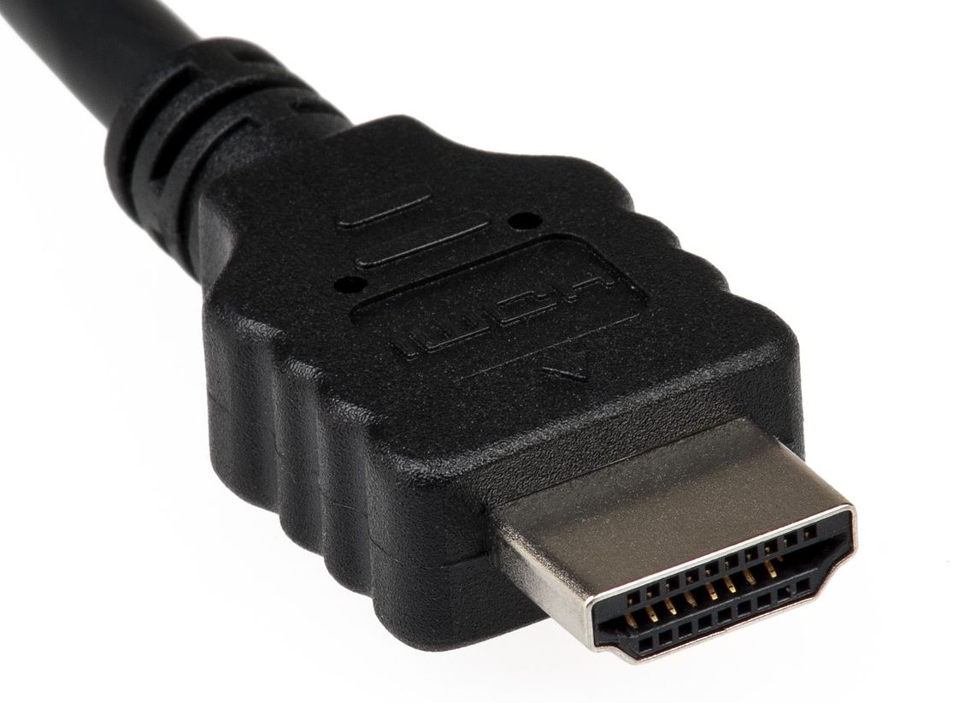
HDMI priključak
Notes:
HDMI je prvo i za sada jedino široko prihvaćeno audiosučelje/videosučelje koje ne sažima ni audioinformacije ni videoinformacije. HDMI je digitalno sučelje i zbog toga omogućuje najbolju kvalitetu videosignala jer se izbjegava pretvorba analognog signala u digitalni signal. Slike prikazuje serijsku HDMI priključnicu na računalu. Na HDMI se spajaju različiti uređaji kao što su DVD čitač, Blu-ray čitač, ekran računala, projektor, igraće konzole i kamere visoke rezolucije.

Slide 17
KVIZ PONAVLJANJA
https://bit.ly/31aUTmU

Slide 18
LISTIĆ ZA SAMOPROCJENU
https://bit.ly/3588Gw1

